Slide 1
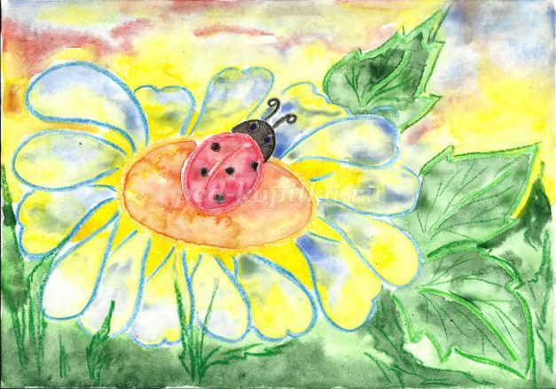
Мастер-класс по рисованию
«На цветочном лугу. Божья коровка»
Выполнила:
Михайлова А.Н.

Slide 2
В работе использованы материалы Кокориной Елены Юрьевны, учителя изобразительного искусства, МОУ Славнинская средняя общеобразовательная школа, Тверская область, Торжокский район

Slide 3
Цель: развитие творческих способностей детей посредством художественно-изобразительной деятельности.
Задачи:
научить детей рисовать выразительный образ божьей коровки на цветочной полянке
закрепить навыки детей в работе с восковыми карандашами и акварелью;
развивать пространственное мышление и воображение;
воспитывать умение видеть красоту природы, понимать ее хрупкость, вызвать желание оберегать природу

Slide 4
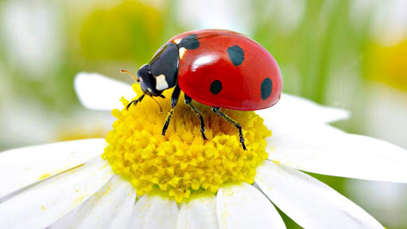
Я безобидная букашка-
ни муравей, ни таракашка!
Я не мычу и не бодаюсь,
хотя коровкой называюсь!
Вместо рожек усики,
на спинке, словно бусинки,
чёрные горошины,
словно кем-то брошены.
Я божья коровка,
сижу на ромашке!
Нас очень много,
мы все, как двойняшки!
Уносят меня
к полевому цветочку
красные крылышки
в чёрную точку!
(Н.Илева «Божья коровка»)

Slide 5
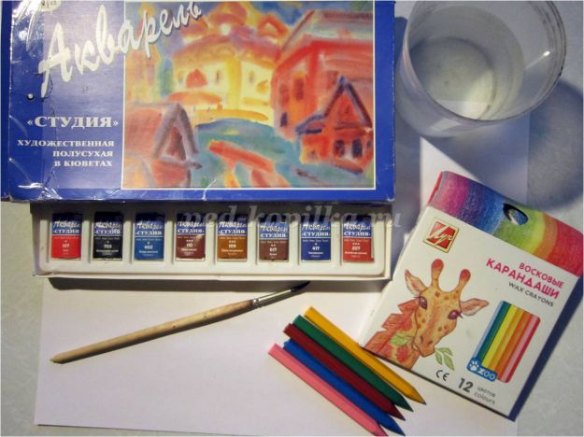
Будем учиться рисовать божью коровку на ромашке.
Для работы нам понадобятся: альбомный лист, цветные восковые карандаши, кисточка (белка или пони № 2), стаканчик для воды, акварель

Slide 6

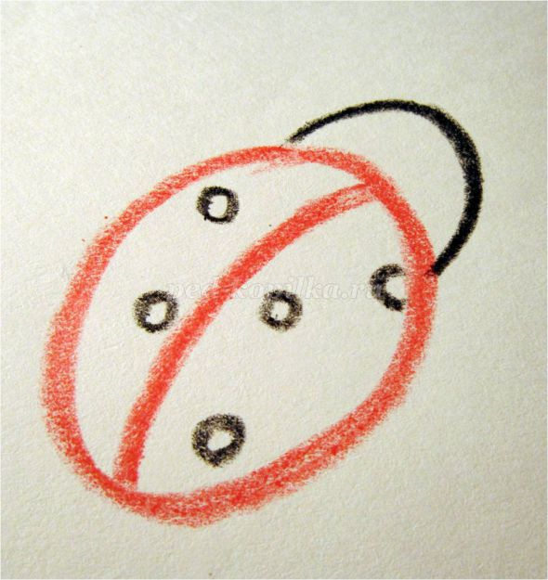
Возьмем красный восковой карандаш и нарисуем овал. Посередине проведем дугу.
Черным карандашом подрисуем дугу – это будет голова. На красном овале, в произвольном порядке, нарисуем маленькие кружочки-точечки.

Slide 7
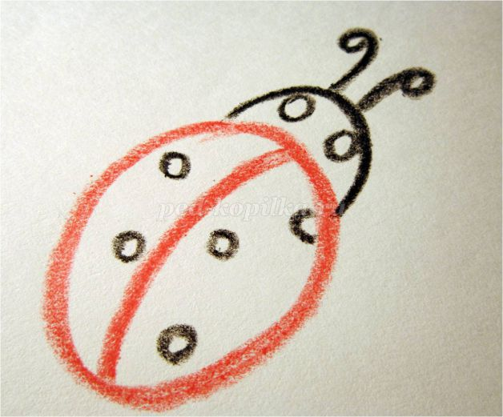
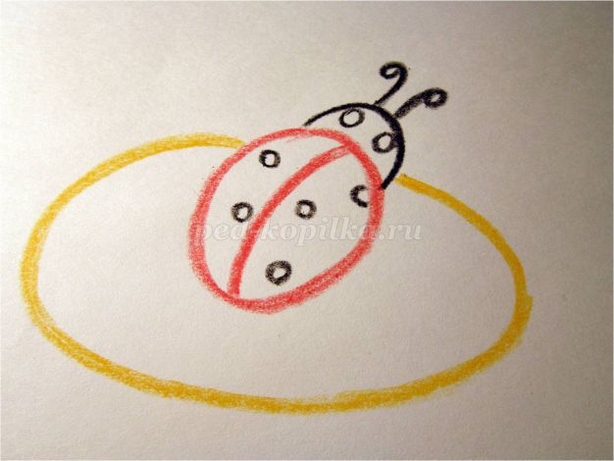
Нарисуем глазки и усики. Наша божья коровка готова.
Желтым восковым карандашом нарисуем овал. Это будет серединка ромашки.

Slide 8
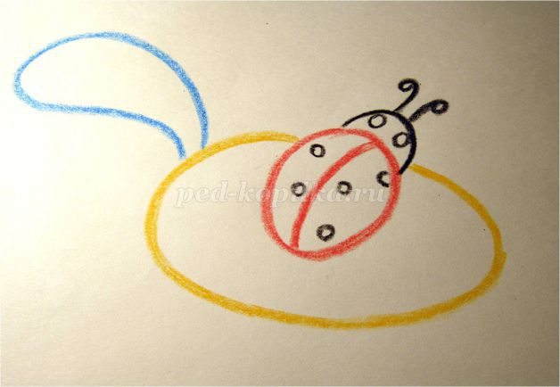
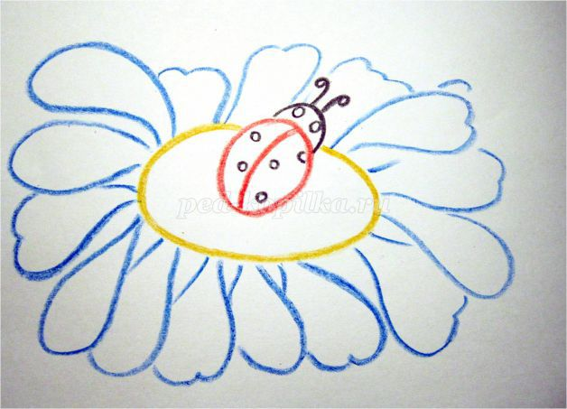
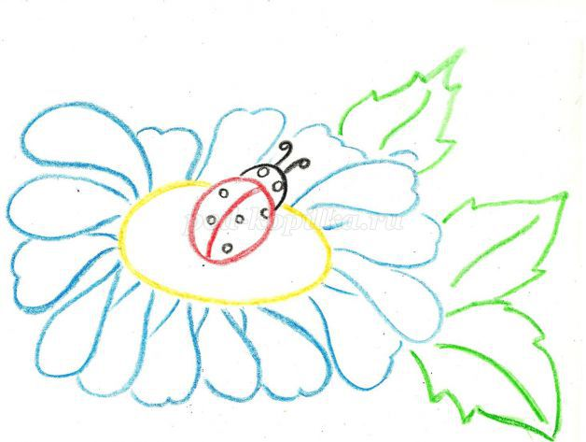
Голубым карандашом начинаем рисовать лепестки. По форме они напоминают вытянутые овалы неправильной формы.
Завершим композицию зелеными листочками.

Slide 9
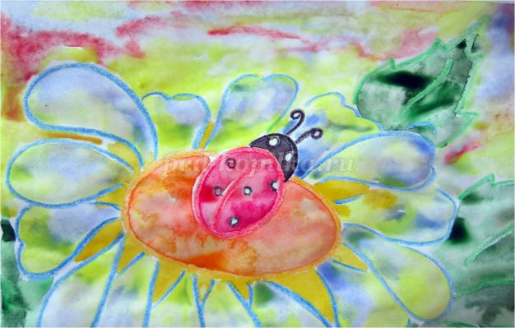
Разукрасим наш рисунок, используя акварельные краски. Начнем с божьей коровки.
Рисовать будем «по-сырому». Для этого необходимо увлажнить нужный участок и ввести туда краску. Акварель сама начнет расплываться по воде в произвольном порядке, а добавление дополнительного оттенка создаст неповторимый рисунок. Главное не перемешивать краску, а дать ей самостоятельно растекаться. Восковой карандаш будет удерживать воду и краску на нужном нам участке рисунка.

Slide 10
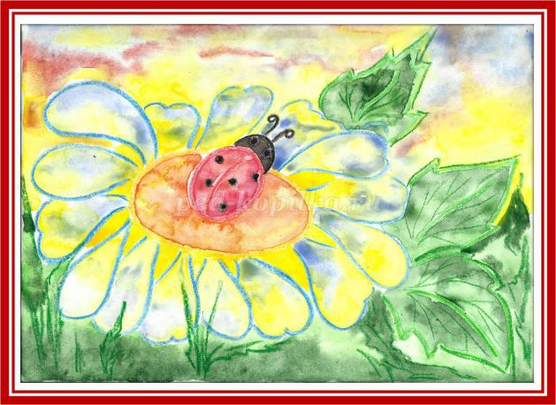
Темно-зеленым карандашом нарисуйте прожилки на листьях и можно подвести контур листьев.
Божья коровка - красный жучок,
Села ромашке на лепесток,
Модница поля - ромашка, так рада,
Красная брошка на белом наряде.
Головкой кивает подружкам своим:
"Смотрите! Смотрите! Сейчас улетит!"
(Л.Алейникова «Красная брошка»)

